Slide 1
Guide sur la rédaction de rapports et la cartographie des données
Pour le Système d’information sur les personnes et les familles
sans abri (SISA)
Erin Forrest (elle)
FORREST CONSULTING

Slide 2
Objectifs
Revoir l’importance et les bienfaits de la rédaction de rapports
Présenter le Guide sur la rédaction de rapports
Expliquer certains concepts de base en matière de base de données
Vous montrer comment utiliser le guide pour créer un rapport
Vous montrer comment tirer profit au maximum du Guide de rédaction de rapports

Slide 3
L’importance de la rédaction de rapports
Efficacité
Libérer les employés pour des tâches plus importantes.
Commodité, rapidité
Des données accessibles en un seul clic.
Consulter des rapports aussi souvent que nécessaire, sans trop de travail supplémentaire.
Calculs cohérents
Ne vous inquiétez pas des erreurs dans Excel ou de la mémorisation des formules.
Personnalisation
Les rapports peuvent refléter les définitions, configurations ou pratiques locales.
Perspectives et mobilisation des connaissances
Utilisez l’information pour évaluer les programmes, informer la prestation de services, rendre compte aux bailleurs de fonds et communiquer avec les intervenants.

Slide 4
Comment extraire des données du SISA
Rapports Crystal (Crystal Reports)
Rapports pré-faits dans Gestion des rapports
SQL Server Management Studio
Power BI
Tableau
Plusieurs autres!

Slide 5
Concepts de la base de données
Le chapitre sur les concepts liés aux bases de données répond aux questions suivantes :
Qu’est-ce qu’une base de données?
Comment les choses sont-elles stockées dans une base de données?
Quels types de données sont stockées dans une base de données?
Comment les tables de la base de données sont-elles liées?
Que sont les clés primaires et secondaires?
Que sont les jointures (joins) de tables?
Que sont les vues de base de données?
Qu’est-ce qu’un schéma de base de données?
Nous allons présenter certains de ces concepts aujourd’hui, mais consultez le guide pour une description plus approfondie!
Ce chapitre commence à la page 12 du guide!

Slide 6
Concepts de la base de données
Qu'est-ce qu'une base de données?
Un moyen de stocker et d'organiser de l’information.
Souvent située sur un serveur (un ordinateur toujours allumé qui fournit un service et qui est accessible via Internet ou un réseau local).
Avantages :
moins de redondance;
bon pour les grands ensembles de données;
plus de protection contre les dommages accidentels, la corruption ou la désorganisation.
Défis :
la mise en place et la maintenance nécessitent l'aide de professionnels de bases de données;
les données peuvent être plus difficiles à extraire.

Slide 7
Concepts de la base de données
De quoi est constituée une base de données?
Un ensemble de tables… contenant des données.
Elles sont composées de champs, de dossiers et de valeurs.
La bonne façon de se référer à un champ est de mentionner la table, puis le nom du champ (p. ex. HIFIS_People.PersonID).
Les valeurs peuvent être des mots, des nombres, des lettres, des dates, des heures, des valeurs monétaires, etc.
PersonID | FirstName | LastName | DOB
1 | Alex | Smith | 1998-11-09
2 | Brando | Johns | 1977-03-14
3 | Catsy | Miller | 2001-01-29
4 | Drew | Stevens | 1983-08-07
Dossier
Valeur
Champ

Slide 8
Concepts de la base de données
Comment les tables de base de données sont-elles liées?
Les tables utilisent des numéros d'identification pour indiquer un lien avec un autre élément.
Ces numéros sont appelés « clés ».
Dans le SISA, vous pouvez créer des Clients et des Personnes.
Les Clients sont les individus et les familles dont vous vous occupez.
Les Personnes prennent part au service offert à vos Clients (propriétaires, travailleurs sociaux, etc.).
Tout le monde est une « Personne »... mais tout le monde n'est pas un « Client ».
Pour que le stockage des données soit efficace, les attributs communs d'une personne sont stockés dans une table de base de données appelée HIFIS_People.
Les informations supplémentaires qui ne concernent que les clients sont stockées dans la table HIFIS_Clients.

Slide 9
Concepts de la base de données
Table HIFIS_Clients
Table HIFIS_People
ClientID | PersonID
1101 | 1
1102 | 2
1103 | 3
1104 | 4
PersonID | FirstName | LastName | DOB
1 | Alex | Smith | 1998-11-09
2 | Brando | Johns | 1977-03-14
3 | Catsy | Miller | 2001-01-29
4 | Drew | Stevens | 1983-08-07
Clé étrangère
Clé primaire
Clé primaire
Les tables ne peuvent avoir qu’une clé primaire, mais peuvent avoir plusieurs clés étrangères qui renvoient à d’autres tables.

Slide 10
Concepts de la base de données
Jointures de tables
Les jointures sont utilisées pour combiner l’information entre deux tables ou plus.
Il est important de comprendre ceci, car une mauvaise utilisation peut mener à une mauvaise interprétation des données, surtout si vous les comptez ou les résumez.
Combinons par exemple les tables HIFIS_People et HIFIS_PeopleCars.
Table1
Table2
Table1
Table2
PeopleCarID | PersonID | Model
201 | 1 | Civic
203 | 3 | Focus
204 | 3 | Camry
205 | 4 | Elantra
PersonID | FirstName | LastName | DOB
1 | Alex | Smith | 1998-11-09
2 | Brando | Johns | 1977-03-14
3 | Catsy | Miller | 2001-01-29
4 | Drew | Stevens | 1983-08-07
Table1
Table2
Clé étrangère
Clé primaire

Slide 11
Concept de la base de données
La section sur les jointures commence à la page 20 du guide!
Jointures de tables
Vous pouvez voir que nous avons 4 dossiers de voiture, mais seulement trois personnes. La personne numéro 2 (Brando Johns) n’est pas incluse dans cette table combinée, car elle n’a pas de voiture. Cela s’appelle une jointure interne.
Il existe d’autres façons de combiner les tables pour inclure Brando Johns en laissant le champ Model vide. Consultez le guide pour connaître les autres façons de combiner les tables.
PeopleCarID | PersonID | Model | FirstName | LastName | DOB
201 | 1 | Civic | Alex | Smith | 1998-11-09
203 | 3 | Focus | Catsy | Miller | 2001-01-29
204 | 3 | Camry | Catsy | Miller | 2001-01-29
205 | 4 | Elantra | Drew | Stevens | 1983-08-07

Slide 12
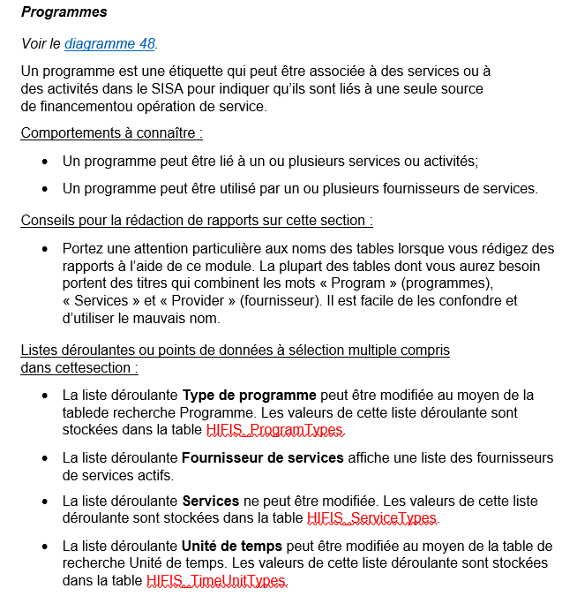
Descriptions du module
Liste le ou les diagrammes associés au module.
Fournit une brève description de l'utilisation du module.
Met en évidence les comportements uniques ou notables du module.
Liste des conseils pour la rédaction de rapports sur le module.
Liste les listes déroulantes du module et les tables de recherche et de base de données associées.

Slide 13
Diagrammes de la base de données
Au moins un diagramme par module.
Chaque diagramme contient :
des boîtes qui représentent des tables de données;
des clés primaires;
des clés étrangères;
des symboles représentant les relations entre les tables.
Consultez la page 16 du guide pour apprendre ce que signifient les symboles!

Slide 14
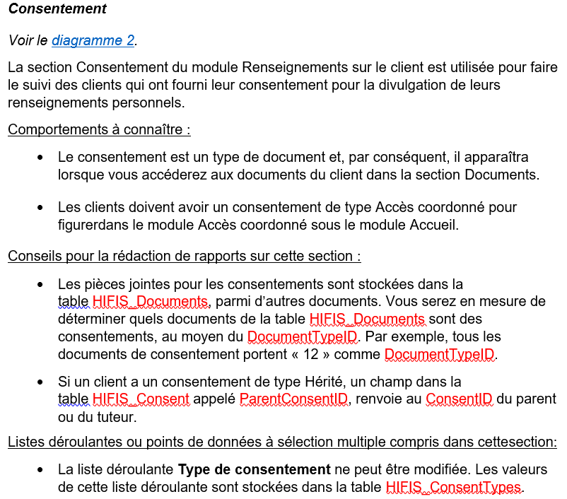
Démonstration
Je vais vous montrer comment utiliser le guide pour créer un rapport qui liste tous les clients qui sont actuellement actifs, ainsi que le type de consentement qu’ils ont donné.
Tout d'abord, voyons si le guide contient des conseils!
Vous trouverez de l’information sur le module de consentement à la page 64 du guide.
Pour ce rapport, je voudrais également revoir la section Renseignements de base du client du module Renseignements sur le client, qui se trouve à la page 60.

Slide 15
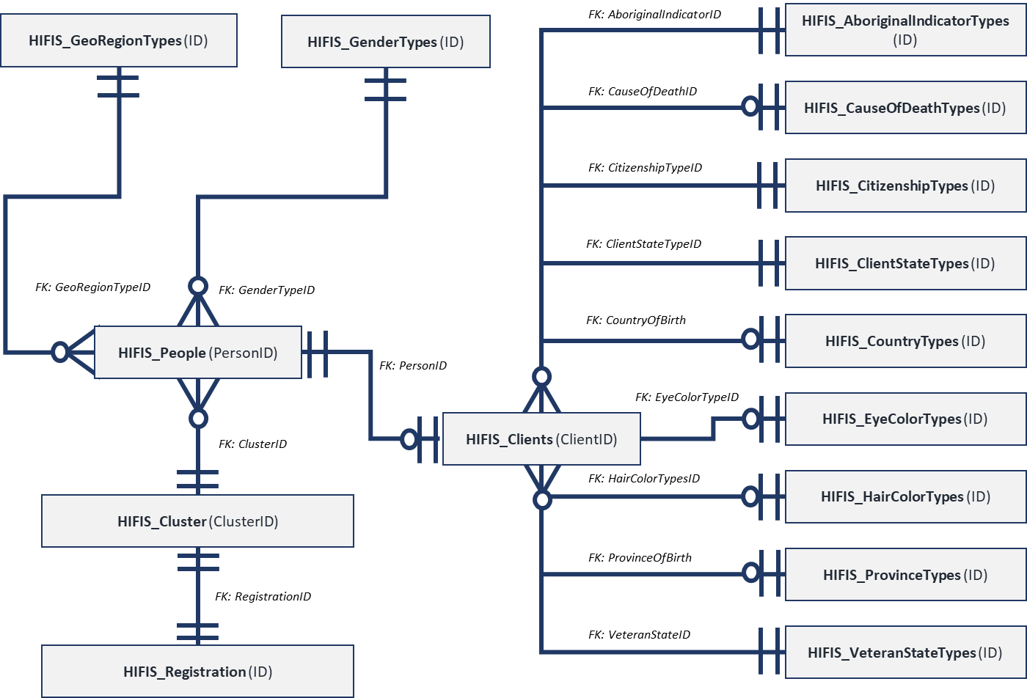
Démonstration
Regardons le Diagramme 1 et décidons de quels renseignements j’ai besoin dans mon rapport.
Le Diagramme 1 contient beaucoup de tables avec des renseignements dont je n’ai pas besoin.
Les seules tables dont j’ai besoin sont :
HIFIS_People pour connaître leurs noms;
HIFIS_Clients pour savoir s’ils sont des clients;
HIFIS_ClientStateStypes pour savoir s’ils sont actifs.

Slide 16
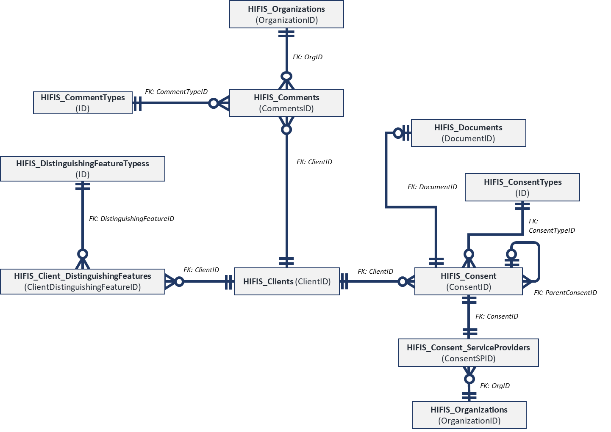
Démonstration
Regardons le Diagramme 2 et décidons de quels renseignements j’ai besoin dans mon rapport.
Le Diagramme 2 contient aussi beaucoup de tables avec des renseignements dont je n’ai pas besoin.
Je sais déjà que j’aurai HIFIS_Clients dans mon rapport.
Les seules tables du Diagramme 2 dont j’ai besoin sont :
HIFIS_Consent pour savoir qui a un consentement au dossier;
HIFIS_ConsentTypes pour savoir de quel type de consentement il s’agit.

Slide 17
Démonstration
Étape 1: Ouvrez les rapports Crystal (Crystal Reports) et dans le menu principal, sélectionnez Fichier, puis Nouveau et Rapport standard.
Étape 2 : Sélectionnez votre base de données dans la section Sources de données disponibles et cliquez sur chacune des tables que nous incluons dans ce rapport. Lorsque toutes les tables apparaissent à droite sous Tables sélectionnées, cliquez sur Suivant.
Étape 3 : Examinez les liens décrits pour les tables de la base de données sous l'onglet Liens. Cliquez sur les lignes pour vous assurer que les clés primaires et les clés étrangères correspondent bien. Cliquez sur Ok. Lorsque la fenêtre Champs s'affiche, cliquez simplement sur Terminer.
Étape 4 : Sélectionnez Fichier dans le menu principal et assurez-vous que l'option Enregistrer les données avec le rapport n'est pas cochée. Sauvegardez votre rapport et donnez-lui un nom.
Étape 5 : Ajoutez HIFIS_Clients.ClientID, HIFIS_People.FirstName, HIFIS_People. LastName, HIFIS_ConsentType.NameE, et HIFIS_ClientStateTypes.NameE à la section des détails du rapport.

Slide 18
Démonstration
Étape 6 : Sélectionnez Rapport dans le menu principal, puis Expert Groupe. Lorsque la fenêtre apparaît, choisissez le HIFIS_Clients.ClientID et cliquez sur Ok. Déplacez les champs FirstName et LastName vers l'en-tête du groupe.
Etape 7 : Sélectionnez Rapport dans le menu principal, sélectionnez Expert, puis choisissez Enregistrements. Ajoutez un filtre pour que seuls les clients dont la valeur HIFIS_ClientStateTypes.NameE est 'Active' apparaissent dans le rapport.
Étape 8 : Trouvez Champs de formules dans l‘Explorateur de champs, cliquez dessus avec le bouton droit de la souris et sélectionnez Nouveau. Nommez la fonction CA_consent_counter.
Étape 9 : Rédigez une formule de sorte que si HIFIS_ConsentTypes.NameE est égal à 'Accès coordonné', la formule renvoie un 1, sinon elle renvoie un 0. Enregistrez la formule et faites-la glisser dans la section Détails du rapport.
Étape 10 : Sélectionnez Insertion dans le menu principal, puis Résumé. Ajoutez un résumé à tous les niveaux de groupe qui calcule la SOMME du compteur CA_consent_counter. Faites glisser la somme du pied de page vers l'en-tête du groupe.

Slide 19
Démonstration
Étape 11 : Sélectionnez Rapport dans le menu principal, puis choisissez Expert Selection, puis sélectionnez Groupe. Créez un filtre pour supprimer tous les groupes où la SOMME de CA_consent_counter est égale ou supérieure à 1.
Étape 12 : Cliquez avec le bouton droit de la souris sur la section Détails du rapport, puis cliquez sur Supprimer.
Vous disposez maintenant d'un rapport qui répertorie tous les clients actifs qui n'ont pas de consentement Accès coordonné dans leur dossier!

Slide 20
Autres fonctions du guide
Référence rapide aux tables de recherche
Liste toutes les listes déroulantes du SISA par ordre alphabétique, de la table de recherche associée et de la table de base de données associée.
Liste complète des tables
Une simple liste de toutes les tables par ordre alphabétique - parfait pour vérifier votre orthographe!
Liste des tables inutilisées
Une liste de toutes les tables de base de données qui ne sont pas utilisées - ne vous embêtez pas à les intégrer dans votre rapport!
Liste des champs inutilisés
Une liste des champs de la base de données qui ne sont pas utilisés - ne vous embêtez pas à les intégrer dans votre rapport!

Slide 21
Tirez profit du guide au maximum
Faites l’activité « Essayez-le vous-même » à la page 26 du guide!
Trouvez le document sur la Plateforme d’apprentissage sur l’itinérance.
Pour faciliter l'utilisation, imprimez-le et reliez-le.
Téléchargez les rapports Crystal (Crystal Reports).
Connectez-vous à votre serveur – communiquez avec votre service informatique.
Faites l'activité « Essayez-le vous-même ».
Créez un rapport de base qui répertorie les clients et leurs données démographiques.
Apprenez à trier, à filtrer, à regrouper les données et à exécuter votre nouveau rapport.
Calculez des résumés, utilisez des formules.
Configurez vos rapports pour qu'ils acceptent des paramètres sélectionnés par l'utilisateur.
Essayez de modifier un rapport existant − faites d'abord une copie de l'original!
Utilisez ce guide pour créer des rapports personnalisés et contribuer à la réalisation de vos objectifs de lutte contre l’itinérance!

Slide 22
Merci et bienvenue dans le monde des rapports!
Erin Forrest (elle)
FORREST CONSULTING

